Slide 1

C언어로 배우는 프로그래밍 기초
Perfect C
(3판)
강환수•강환일•이동규 지음

Slide 2
제 10 장
변수 유효범위

Slide 3
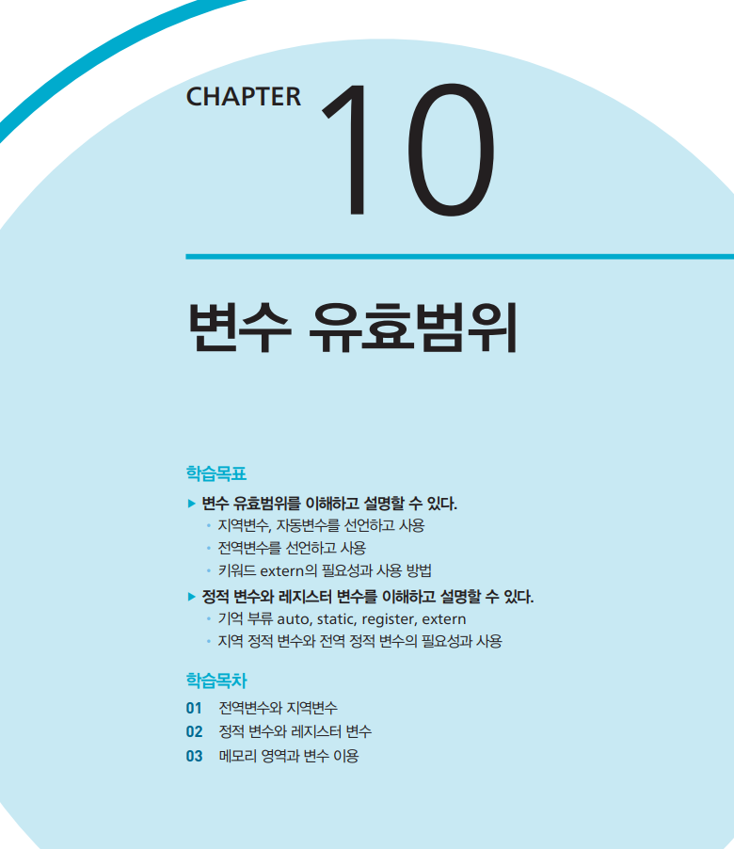
단원 목표

Slide 4
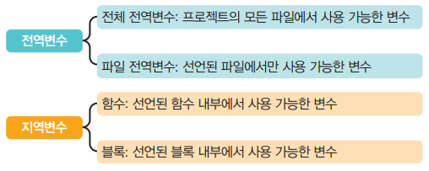
변수 범위와 지역변수
변수의 유효 범위(scope)
선언된 변수가 사용될 수 있는 범위
지역 유효 범위(local scope)와 전역 유효 범위(global scope)로 나눔
지역 유효 범위
함수 또는 블록 내부에서 선언된 변수는 선언된 이후의 함수나 블록에서 사용
전역 유효 범위
프로젝트나 파일에서 사용 가능한 범위
하나의 파일에서만 변수의 참조가 가능할 수 있으며
또는 프로젝트를 구성하는 모든 파일에서 변수의 참조가 가능

Slide 5
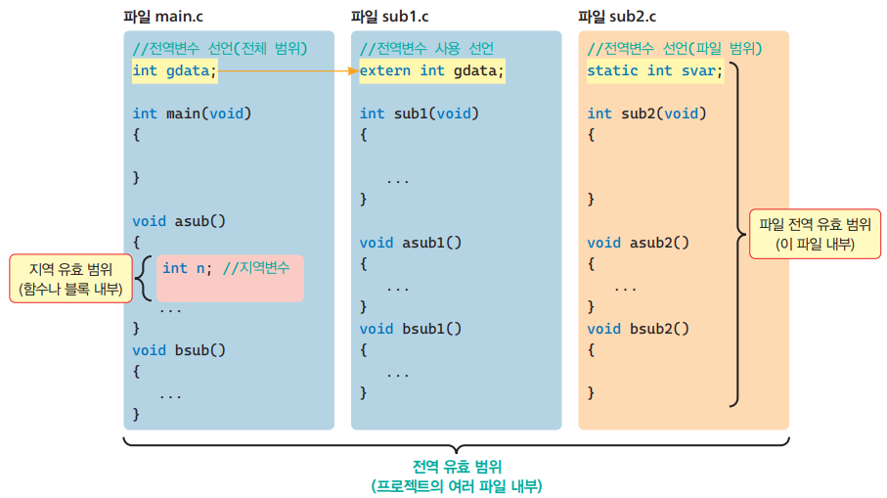
지역과 전역
프로젝트
파일 main.c, 그리고 파일 sub1.c와 sub2.c, 3개의 소스 파일로 구성
지역변수
파일 main.c의 함수 asub()에서 선언된 변수 n은 함수 내부에서만 사용
모든 함수 내부에서 선언된 변수는 모두 지역 변수
전체 전역변수
파일 main.c의 상단에 선언된 gdata는 프로젝트 전체 파일에서 사용
gdata를 파일 sub1.c에서 사용하려면
먼저 extern int gdata로 선언이 필요
파일 전역변수
파일 sub2.c의 상단에 선언된 svar는 파일 sub2.c에서만 사용

Slide 6
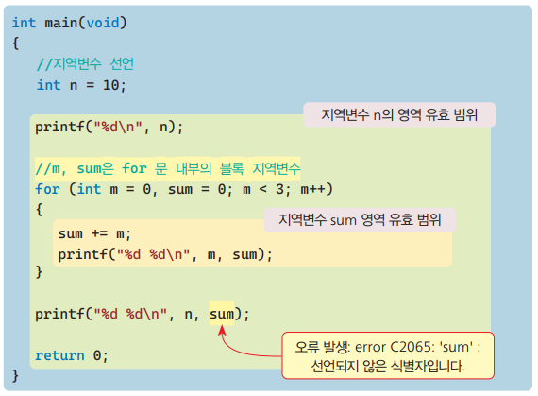
지역변수는 함수 또는 블록에서 선언된 변수
지역변수는 내부변수 또는 자동변수(automatic variables)라고도 부름
선언 문장 이후에 함수나 블록의 내부에서만 사용이 가능
함수의 매개변수도 함수 전체에서 사용 가능한 지역변수
선언 후 초기화하지 않으면 쓰레기 값이 저장되므로 주의
할당되는 메모리 영역을 스택(stack), 선언된 부분에서 자동으로 생성되고
함수나 블록이 종료되는 순간 메모리에서 자동으로 제거
이러한 이유에서 지역변수는 자동변수(automatic variable)
지역변수 선언에서 자료형 앞에 키워드 auto가 사용 가능
키워드 auto는 생략 가능해 일반적으로 auto가 없는 경우가 대부분

Slide 7
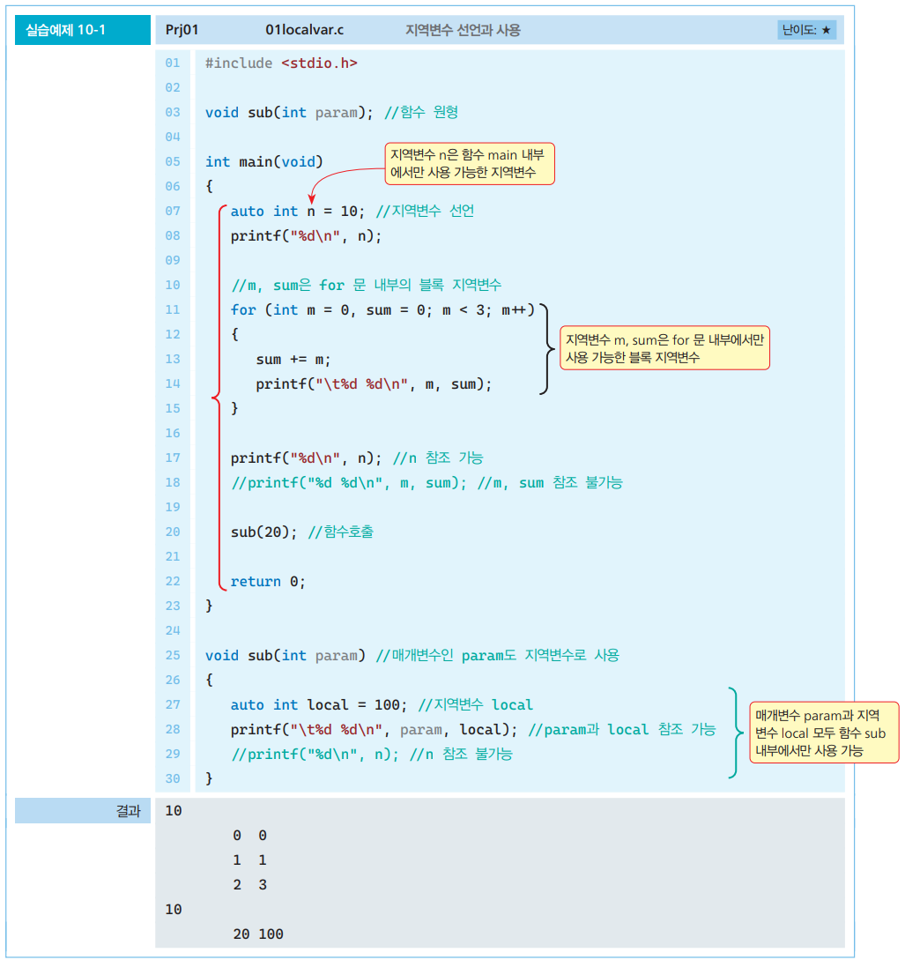
지역변수 선언과 사용
for 문 블록에서 선언된 지역변수 m, sum
for 문 블록에서만 사용이 가능
블록 외부에서 참조가 불가능
매개변수 param
함수 sub() 내부에서 모두 사용 가능

Slide 8
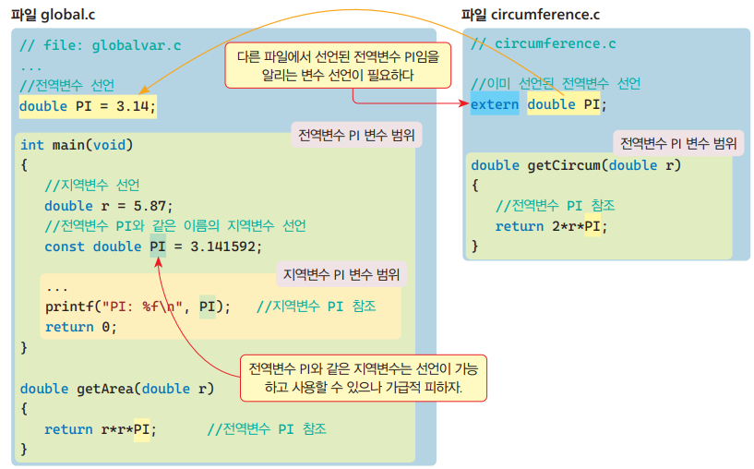
전역변수(global variable)
함수 외부에서 선언되는 변수
전역변수는 외부변수라고도 부름
모든 함수나 블록에서 참조 가능
초기 값이 자료형에 맞는 0으로 저장
함수나 블록에서 전역변수와 같은 이름으로 지역변수를 선언 가능
함수내부나 블록에서 그 이름을 참조하면 지역변수로 인식
프로젝트의 다른 파일에서도 참조가 가능
키워드 extern을 사용하여 이미 다른 파일에서 선언된 전역변수임을 선언
extern 참조선언 구문에서 자료형 double 등은 생략 가능
이미 존재하는 전역변수의 유효 범위를 확장

Slide 9
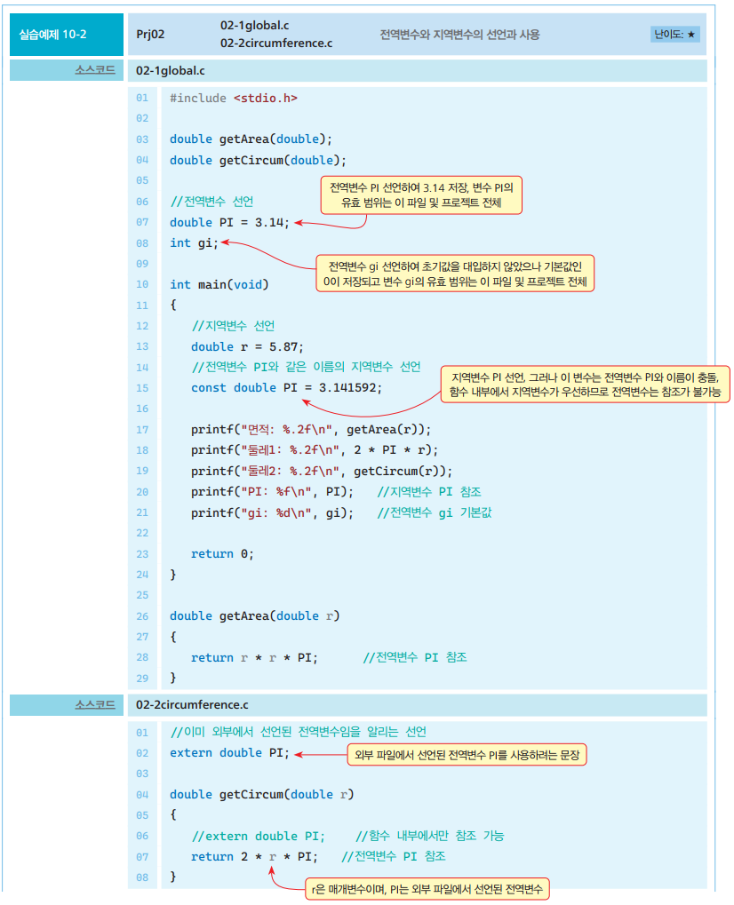
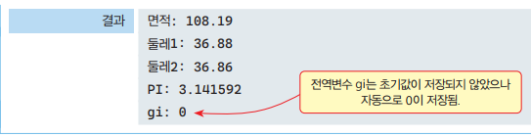
전역변수와 지역변수의 선언과 사용

Slide 10
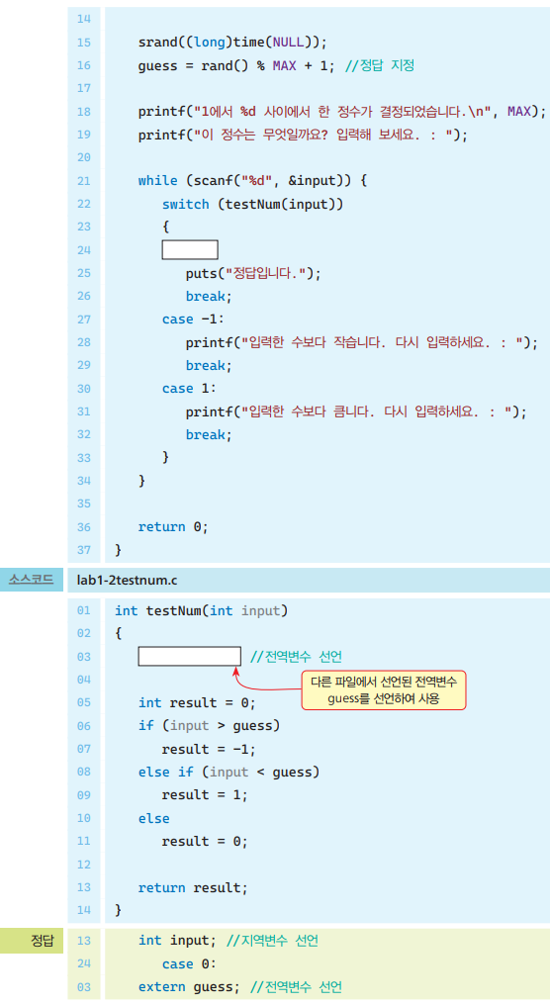
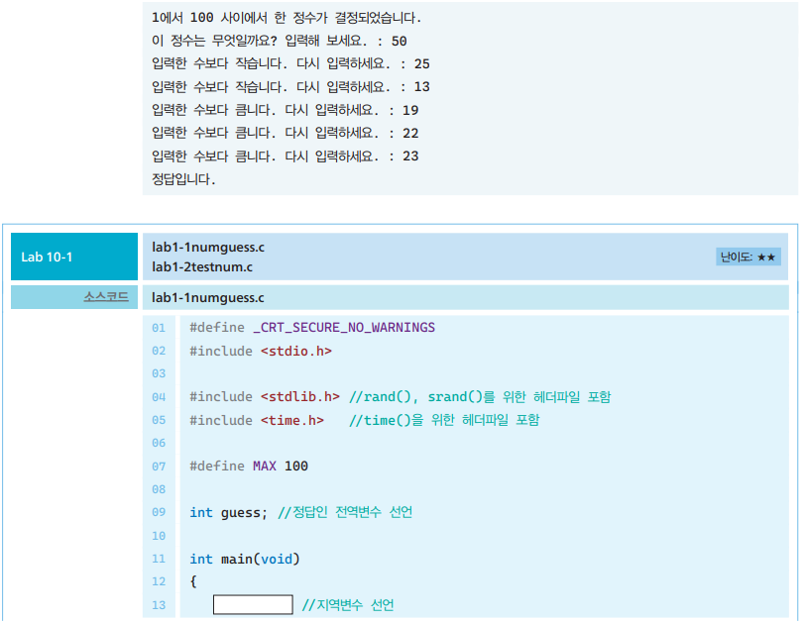
LAB 1에서 100 사이의 난수 알아 맞히기를 두 파일로 구현
전역변수 guess
시스템이 정한 정답이 저장되는 전역변수
파일 lab1numguess.c에서 선언,
파일 lab2testnum.c에서도 사용
지역변수 input
입력한 정수가 저장되는 함수 main()의 지역변수

Slide 11
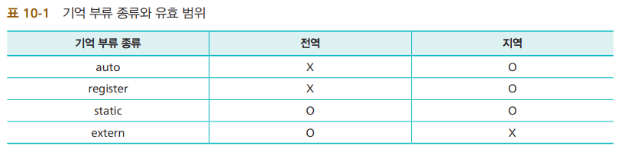
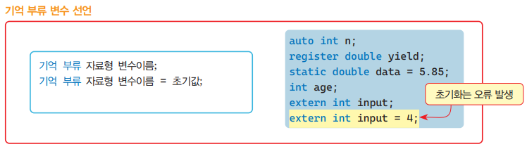
변수의 4가지 기억 부류
auto, register, static, extern
할당되는 메모리 영역이 결정되고 메모리의 할당과 제거 시기가 결정
자동변수인 auto는 일반 지역변수로 생략될 수 있으므로 주의가 필요
auto와 register는 지역변수에만 이용이 가능
static은 지역과 전역 모든 변수에 이용 가능
extern은 전역변수에만 사용이 가능

Slide 12
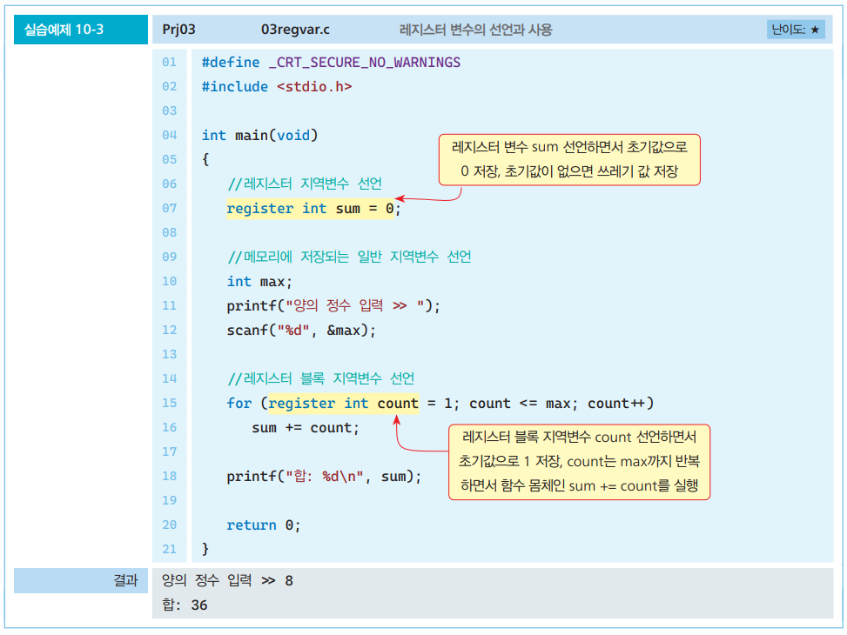
레지스터 변수
레지스터가 모자라면 일반 지역변수로 할당
레지스터 변수는 처리 속도를 증가시키려는 변수에 이용
특히 반복문의 횟수를 제어하는 제어변수에 이용하면 효과적

Slide 13
정적 변수와 static
정적변수
정적 지역변수(static global variable)
정적 전역변수(static local variable)
초기 생성된 이후 메모리에서 제거되지 않으므로 지속적으로 저장 값을 유지하거나 수정할 수 있는 특성
프로그램이 시작되면 메모리에 할당되고, 프로그램이 종료되면 메모리에서 제거
초기 값을 지정하지 않으면 자동으로 자료형에 따라 0이나 ‘\0’ 또는 NULL 저장
초기화는 단 한번만 수행
한번 초기화된 정적변수는 프로그램 실행 중간에 더 이상 초기화되지 않는 특성
주의할 점은 초기화는 상수로만 가능
정적 지역변수
함수나 블록에서 정적으로 선언되는 변수
선언된 블록 내부에서만 참조 가능
함수나 블록을 종료해도 메모리에서 제거되지 않고 계속 메모리에 유지 관리
변수 유효 범위(scope)는 지역변수와 같으나
할당된 저장공간은 프로그램이 종료되어야 메모리에서 제거
즉 함수에서 이전에 호출되어 저장된 값을 유지하여 이번 호출에 사용

Slide 14
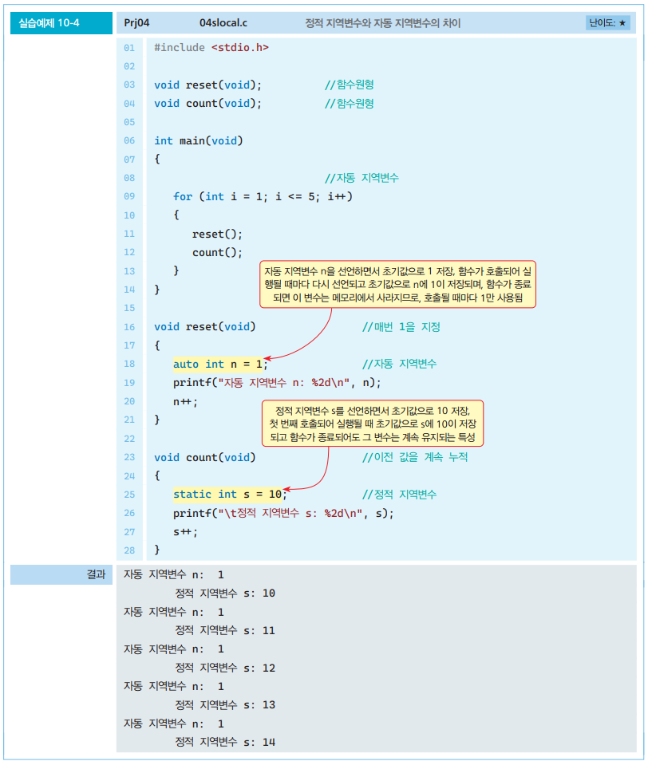
정적 지역변수와 자동 지역변수의 차이

Slide 15
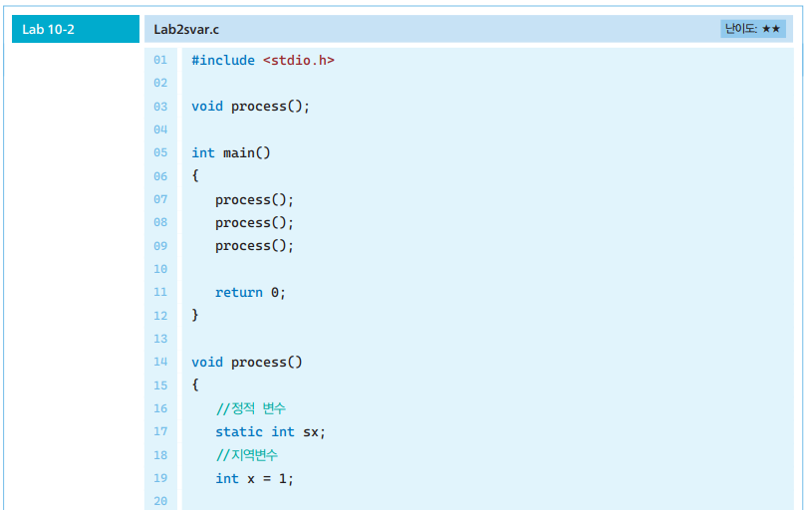
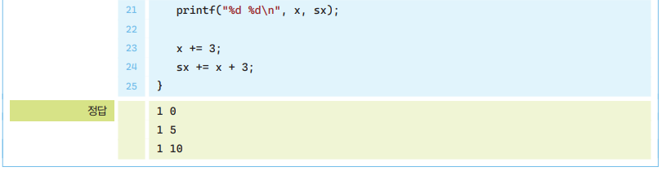
LAB 지역변수와 정적 변수의 사용
출력 결과를 예상

Slide 16
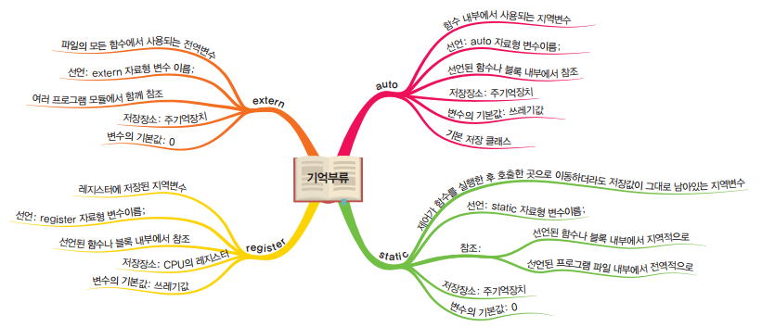
데이터, 스택, 힙 영역
메인 메모리의 영역은 프로그램 실행 과정에서
데이터(data) 영역, 힙(heap) 영역, 스택(stack) 영역 세 부분으로 구분
기억부류
변수의 유효범위(scope)와 생존기간(life time)을 결정
변수의 저장공간의 위치가 데이터(data) 영역, 힙(heap) 영역, 스택(stack) 영역인지 결정
초기 값도 결정

Slide 17
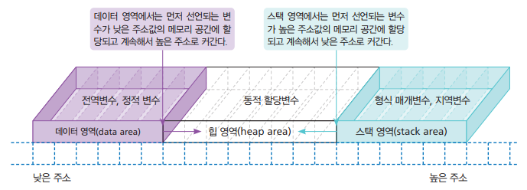
메모리 영역
데이터 영역
전역변수와 정적변수가 할당되는 저장공간
힙 영역
동적 할당(dynamic allocation)되는 변수가 할당되는 저장공간
스택 영역
함수 호출에 의한 형식 매개변수 그리고 함수 내부의 지역변수가 할당되는 저장공간

Slide 18
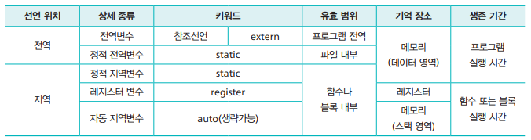
변수 활용 기준
일반적으로 전역변수의 사용을 자제하고 지역변수를 주로 이용
① 실행 속도를 개선하고자 하는 경우
제한적으로 특수한 지역변수인 레지스터 변수를 이용
② 함수나 블록 내부에서 함수나 블록이 종료되더라도 계속적으로 값을 저장할 경우
정적 지역변수를 이용
③ 해당 파일 내부에서만 변수를 공유하고자 하는 경우
정적 전역변수를 이용
④ 프로그램의 모든 영역에서 값을 공유하고자 하는 경우
전역변수를 이용
가능하면 전역변수의 사용을 줄이는 것이 프로그램의 이해를 높일 수 있으며
발생할 수 있는 프로그램 문제를 줄일 수 있음

Slide 19
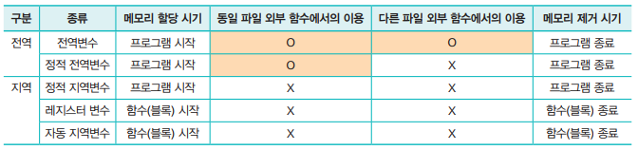
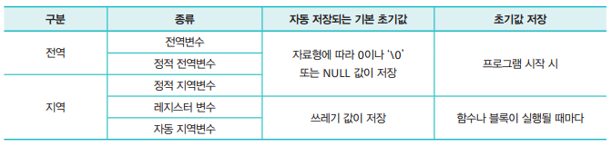
변수의 종류에 따른 생존 기간과 유효 범위
전역변수와 정적 변수
모두 생존 기간이 프로그램 시작 시에 생성되어 프로그램 종료 시에 제거
자동 지역변수와 레지스터 변수
함수가 시작되는 시점에서 생성되어 함수가 종료되는 시점에서 제거
초기 값

Slide 20
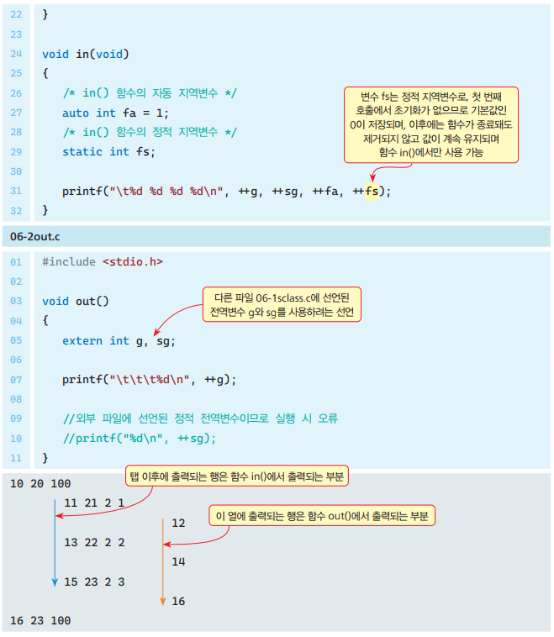
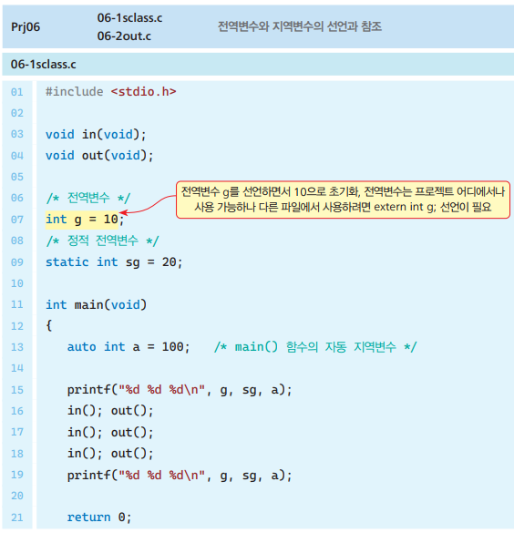
전역변수와 지역변수의 선언과 참조
전역변수 g, sg 지역변수 fa, fs의 선언과 사용

Slide 21
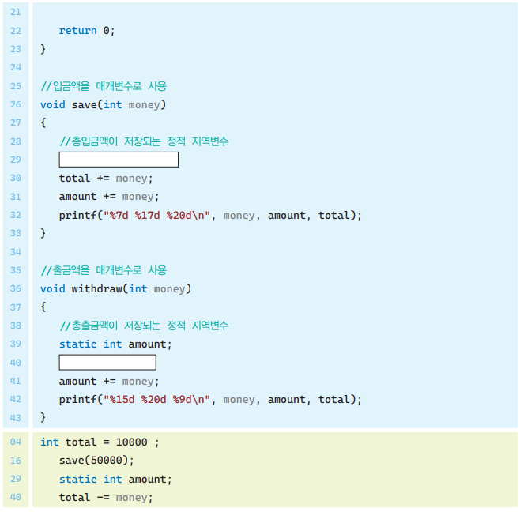
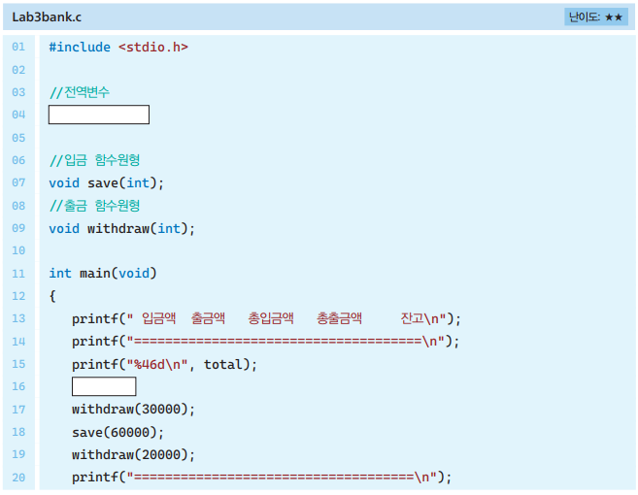
Lab 은행계좌의 입출금 구현
전역변수 total
전역변수 total에는 초기 금액과 계좌 잔고가 저장
두 함수 save()와 withdraw()의 정적 지역변수 amount를 사용
매개변수 금액의 입출금을 구현
정적 지역변수 amount를 사용하여 총입금액과 총출금액을 관리하여 출력

Slide 22
감사합니다.

